Slide 1
СВЕТЛОЙ ПАМЯТИ ЗЕМЛЯКА
ГЕРОЯ СОВЕТСКОГО СОЮЗА
ВАНИЧКИНА И.Д. ПОСВЯЩАЕТСЯ
Мы помним, мы гордимся!

Slide 2
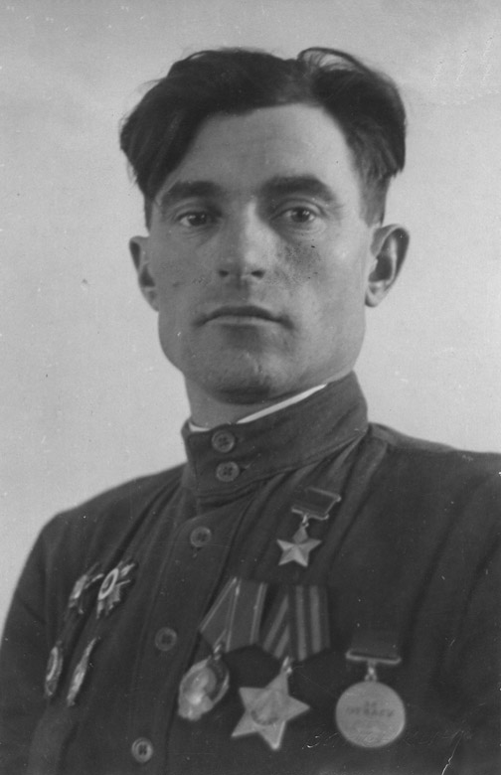
Иван дмитриевич ваничкин

Slide 3
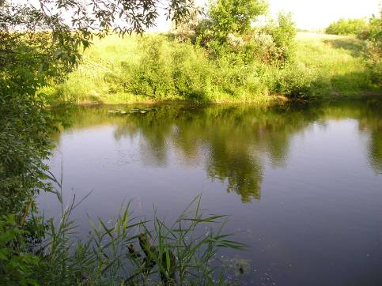
И.Д Ваничкин родился в красивом степном краю, на юго-востоке Самарской области. Здесь, в селе Грековка (Алексеевский район), расположенном на берегу реки Съезжей, проходило детство Ивана Дмитриевича
(к сожаленью в настоящее время села нет…)

Slide 4
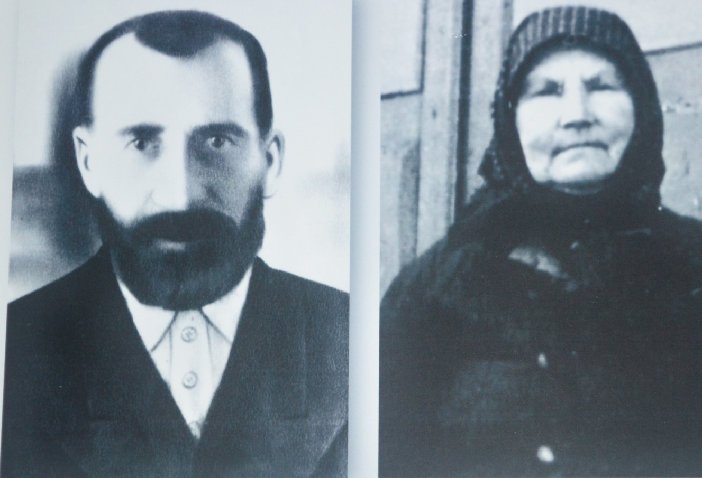
Родители И. Д. Ваничкина

Slide 5
Детство его было трудным. Спасаясь от голода, в 1921 году семья Ваничкиных перебирается в Сибирь. Но в 1925 году возвращается обратно.
Из-за бедности Иван не смог учиться в школе, освоить грамоту ему помогла добрая соседка-учительница. С детства он был смышленым, активным, вожаком ребят, умел постоять за себя и других.
До 1929 года батрачил. Всему выучился, до всего дошел сам. Быстро освоил трактор с 1929 по 1932 год работал в колхозе «Труд Сталина».
По материалам Людмилы Белкиной,
корреспондента журнала «Самарские судьбы»
Наверное нелегкое детство закалило характер нашего земляка, научило преодолевать трудности… По свидетельствам старожил с. Антоновка
(село в которое переехала большая часть жителей из бывшей Грековки), Иван всегда отличался необыкновенным жизнелюбием, силой духа, умением выстоять в любой ситуации, какой-то особой крепостью. Как и многие дорогие наши старики, вышедшие еще из дореволюционной эпохи.

Slide 6
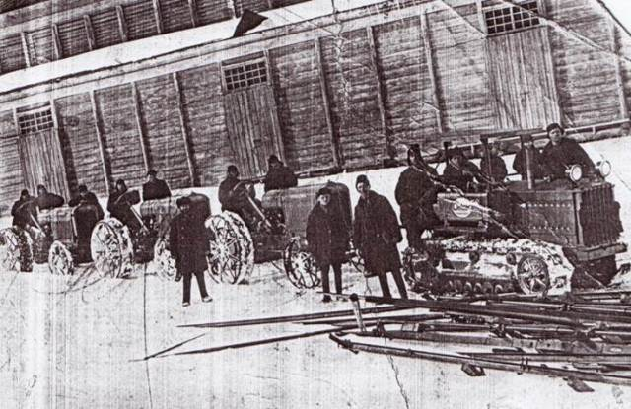
Он рано женился. С 1932 будущий герой страны трудился трактористом в зерносовхозе «Батрак» (п. «Авангард»).
Быстро стал одним из лучших.

Slide 7
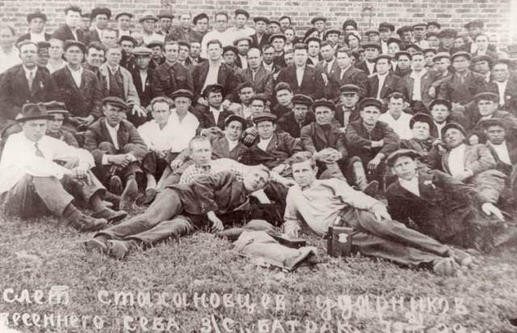
За трудовые заслуги И.Д. Ваничкин был удостоен чести стать участником слета стахановцев 21 мая 1939 г. Он любил свой край, был полон желания трудиться на благо своей Родины. Но его мечты, как и миллионов других наших соотечественников нарушила война.

Slide 8
22 июня 1941 года началась самая кровавая в истории человечества война. Наши деды и прадеды должны были выстоять
и победить в этой страшной войне.

Slide 9
«…За первый год Великой Отечественной войны из села Грековка погибло четыре Ивана. А у него, последнего оставшегося в селе Вани, была бронь:
четверо малолетних детей. Работал трактористом, все женщины - с тридцати дворов - шли к нему за помощью. Но Иван хотел сражаться с врагом.
Вскоре решение было принято, он едет в райцентр
и просит отправить его на фронт.
17 мая 1942 года тесть-старик запряг пару лошадей и повез Ивана в часть в Чапаевск. Провожать отправилась и жена Наталья Васильевна с малым ребенком на руках. Направили Ваничкина в пехоту, а ему туда не хотелось. Он сказал, что знает лошадей, и его приставили ездовым к пушкам.»
По материалам Людмилы Белкиной,
корреспондента журнала
«Самарские судьбы»

Slide 10
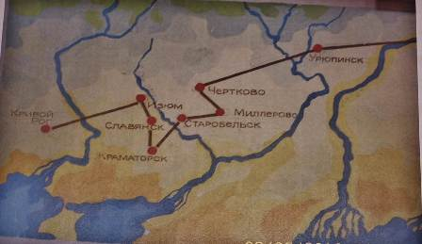
Боевой путь нашего земляка начался в Ростовской области, куда он попадает уже в июне. Почти все лето участвует в оборонительных боях на реке Дон.
Там Иван Дмитриевич получил свое первое боевое крещение, сражаясь с частями итальянской армии, затем участвовал в Сталинградской битве. Был ездовым, заряжающим, наводчиком артиллерийской батареи.

Slide 11
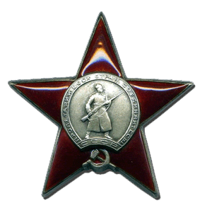
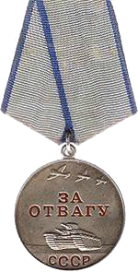
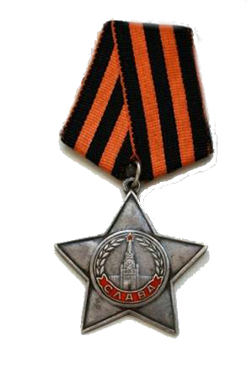
Его боевые заслуги в 1942 году, были отмечены медалью
" За отвагу", орденом Красной Звезды и орденом Славы III степени.

Slide 12
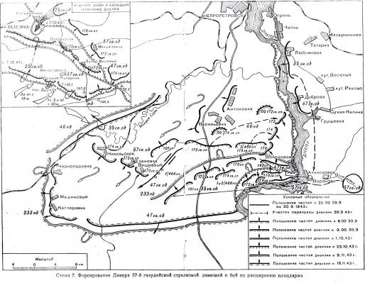
В составе 57-й гвардейской стрелковой дивизии И.Д. Ваничкин принимал непосредственное участие в форсировании Днепра. За мужество, проявленное при форсировании Днепра И. Д. Ваничкин награжден орденом
«Отечественной войны» II степени

Slide 13
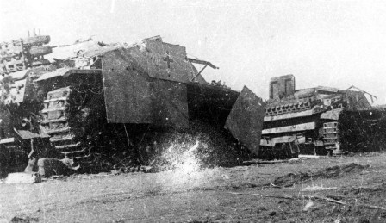
Первое февраля 1944-го года - особый день в его жизни. В энциклопедическом словаре "Биографии современников. Вся Россия - XXI век" так написано о подвиге Ивана Дмитриевича:
в бою в Никопольском районе Днепропетровской области гвардейский стрелковый полк, в котором воевал старший сержант Ваничкин, отразил шесть вражеских атак, из них четыре танковых. В этом бою на их батарею обрушились "Тигры" и "Фердинанды". К концу боя все, за исключением Ивана Дмитриевича, погибли. Сам он получил тяжелое ранение, был контужен,
но остался в строю и в одиночку отразил седьмую атаку противника.

Slide 14
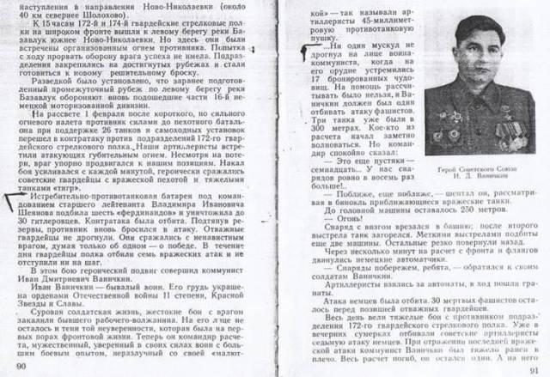
В книге Смакотина М.П. «От Дона до Берлина»
описывается подвиг героя-земляка И.Д. Ваничкина

Slide 15
Зная его характер, этому не удивляешься. Наш земляк русский солдат Иван с ласковой фамилией Ваничкин стоял насмерть.
Из материалов Л. Белкиной корреспондента журнала
«Самарские судьбы»:
«Иван Дмитриевич показывает мне следы от роковой пули: глубокий шрам-вмятина на плече, шрам на шее. Пуля пробила плечо, прошла навылет, задев челюсть. Как он остался жив? Девятнадцать зубов поправили в армейском госпитале за восемнадцать дней - спасибо фронтовым хирургам.
Отвоевал солдат. Война для него закончилась».
После госпиталя Иван Дмитриевич возвращается в родное село.

Slide 16
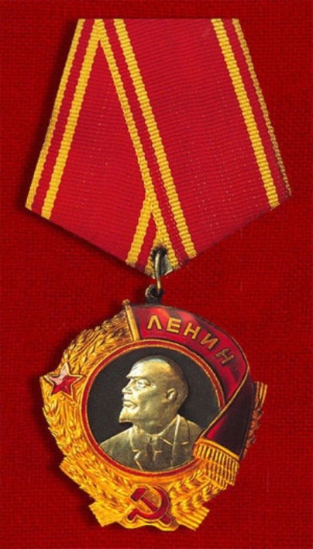
Из воспоминаний Ивана Дмитриевича: «Два года на передовой как один день, - вспоминает Иван Дмитриевич.
Домой попал четвертого июля 1944 года. Узнал, что младшенький помер без меня; когда он меня провожал, ему полтора годика было. Приехали к нам мои родители, привезли газету: "Сынок, это не про тебя? А там пишут из Одессы, где была тогда наша армия: Поздравляем Ивана Ваничкина с присвоением звания Героя Советского Союза".
За два года на фронте Ваничкин подбил десятки вражеских пулеметов и орудий, четыре танка, два "Фердинанда", уничтожил сотни врагов. Как самоотверженно до этого трудился "на гражданке", так и воевал. Его наградили орденом Ленина и медалью "Золотая Звезда".
«Сам маршал Василий Иванович Чуйков меня поздравил.»

Slide 17
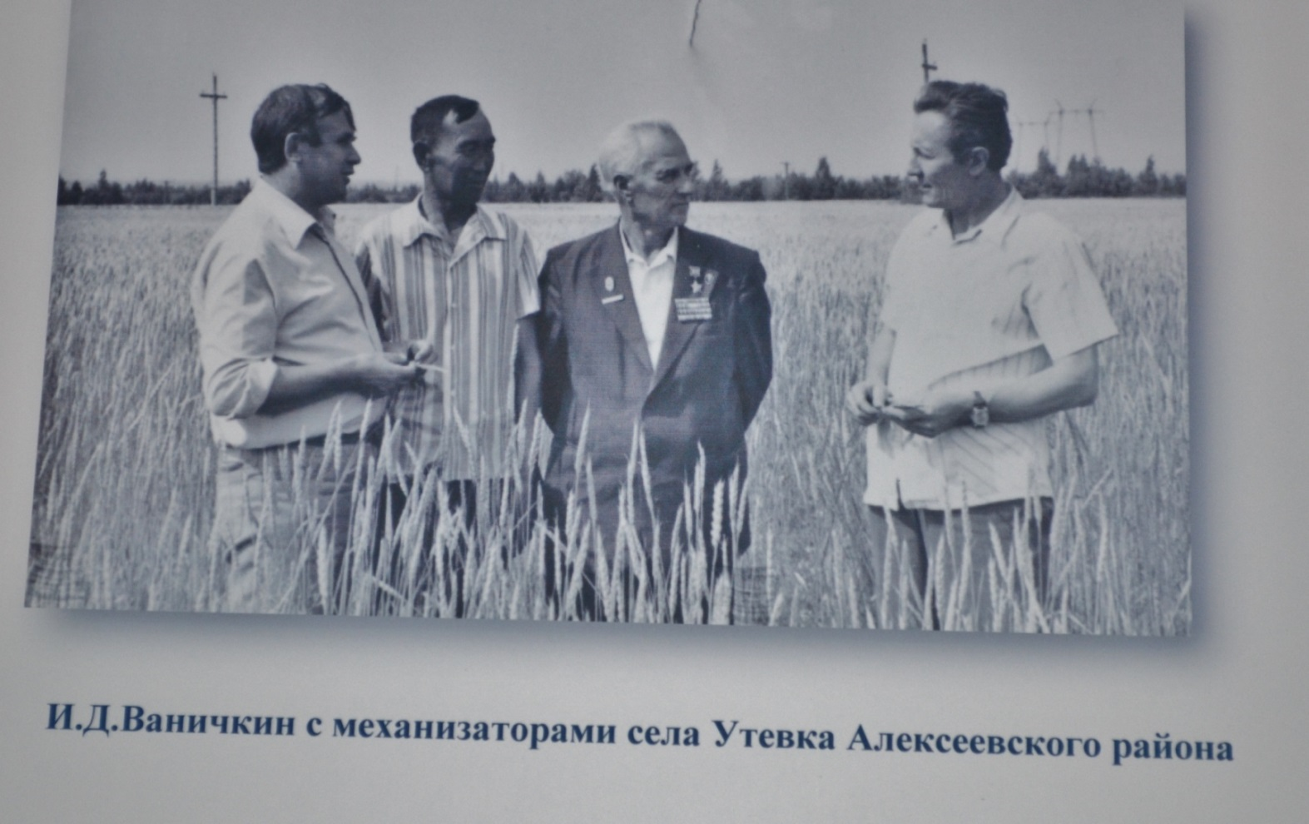
Кем он только не работал: полевым объездчиком, секретарем парторганизации Алексеевской МТС, агрономом, разъездным механиком, председателем двух колхозов. После войны родилась у него на радость еще одна дочка. В настоящее время семья героя насчитывает более пятидесяти человек,
только праправнуков у него восемь.

Slide 18
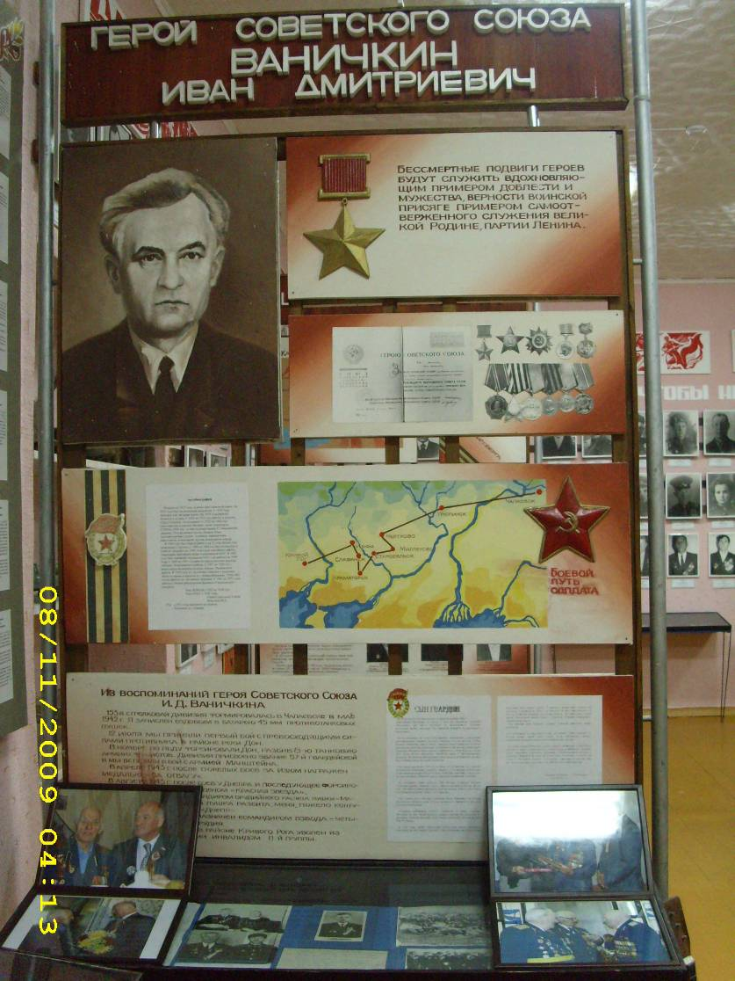
В 1975 году в школе п. Авангард Алексеевского района был открыт
Музей Боевой и Трудовой Славы. В Музее создана экспозиция,
посвященная героическому подвигу И. Д. Ваничкина

Slide 19
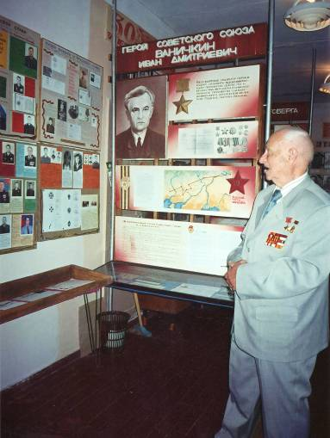
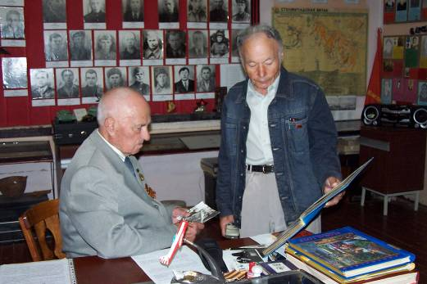
Герой неоднократно посещал школьный музей.
И.Д. Ваничкин в Музее Боевой Славы п. Авангард (22 июня 2007 года)
Герой Советского Союза И. Д. Ваничкин
и руководитель Музея Боевой Славы Н.С. Востриков.
В год 35-летия со дня основания, Музею будет присвоено имя Ивана Дмитриевича Ваничкина.

Slide 20
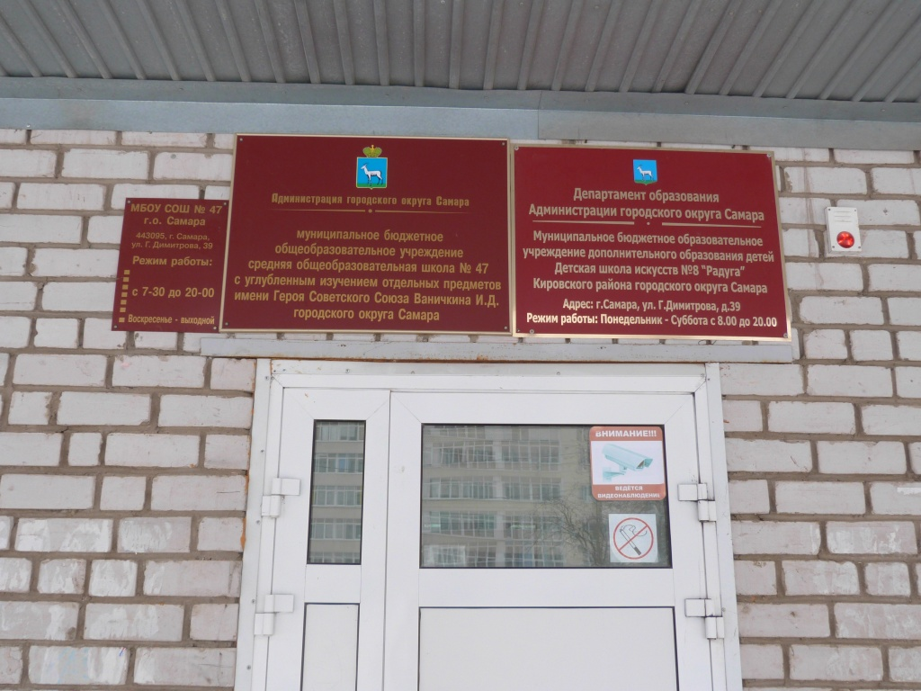
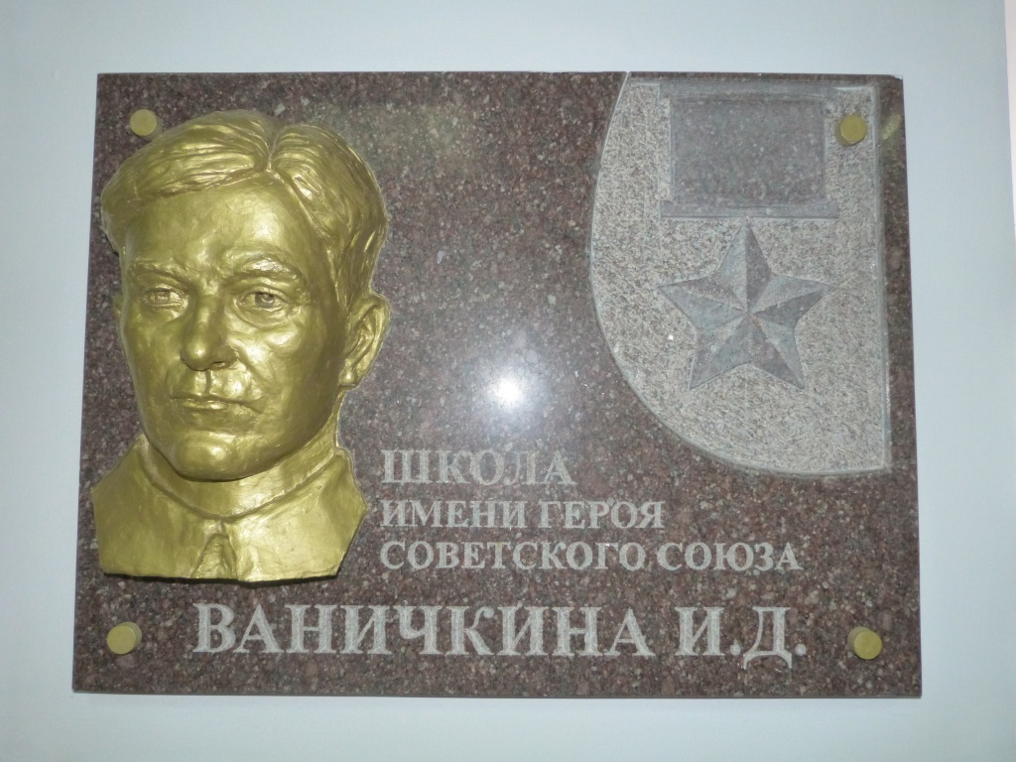
В этот время Иван Дмитриевич жил в г. Самаре (с 1971г). Когда рядом с его домом открывалась средняя школа № 47, ветерана пригласили перерезать символическую ленточку, и с того момента его связала со школой крепкая дружба, он был здесь постоянным участником всех праздников, а его дом всегда был открыт для учителей и школьников. В 2005 году в школе открыли зал боевой славы с экспозицией, посвященной Ваничкину, установили его барельеф. В 2006 году поисковый отряд из школы проехал по местам его боев, в 2007 году побывал на его малой родине в Алексеевском районе.
На 95-летие героя приехали ребята и с Украины, и из Алексеевки. В феврале 2007 года школе было присвоено имя Героя Советского Союза И.Д.Ваничкина.

Slide 21
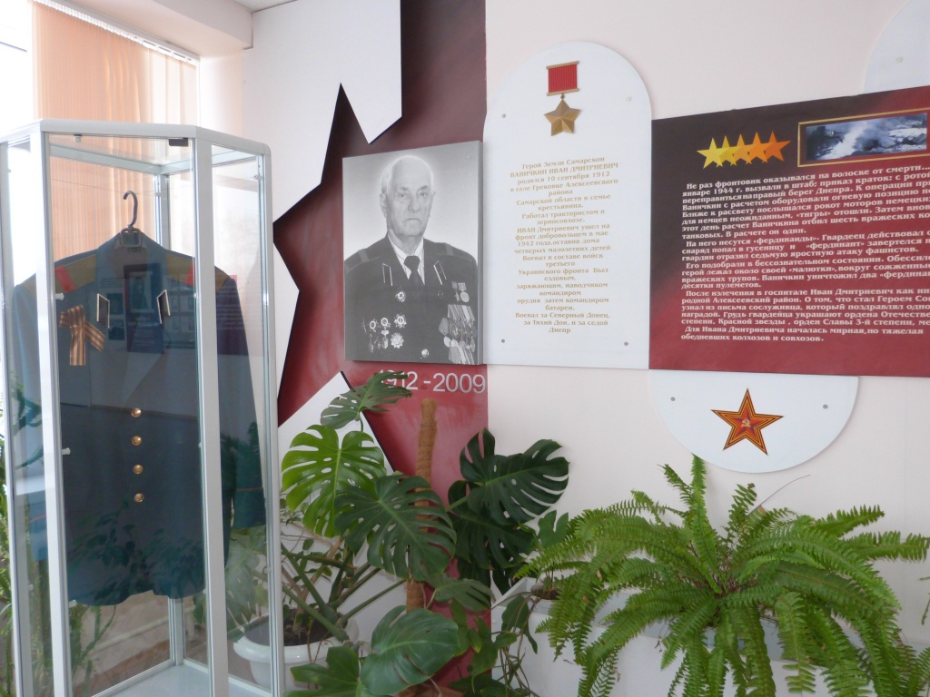
Зал боевой славы школы №47

Slide 22
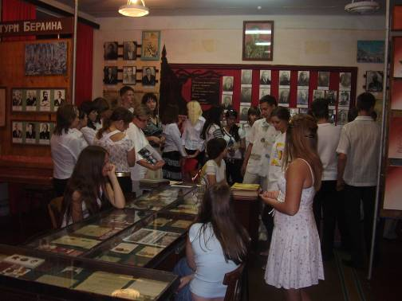
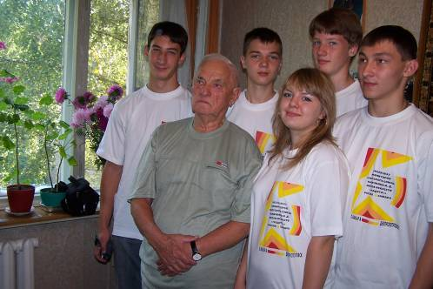
Учащиеся школы №47 г. Самара посетили музей Боевой Славы
в поселке Авангард.
В музее
И.Д Ваничкин с уч-ся школы №47

Slide 23
В 2008-2009 учебном году актив музея боевой славы школы №47 г. Самары работал над социальным проектом, целью которого было создание диска о нашем Герое, его жизни и подвиге.
23 апреля 2009 г ребята должны были защищать свой проект в Самарской Губернской Думе. И именно в этот день ушел из жизни Иван Дмитриевич. Ему было 96 лет.
Презентация фильма состоялась. Диск «Живая легенда» передан музеям города Самары, школам Алексеевского, Сергиевского, Пестравского районов, Центральному Музею ветеранов Великой Отечественной войны на Поклонной горе в Москве. Иван Дмитриевич учил нас мужеству, отваге, служению Родине, честности, бескорыстности. Он мечтал дожить до столетнего юбилея. Эту дату мы отмечали без него.
«…Мы, учащиеся школы 47, обещаем, что с честью пронесем имя Ваничкина Ивана Дмитриевича через годы и вечной будет память
о нашем Герое.
Наша память не подвластна тленью,
И забвенью в души не войти.
Правнуки стального поколенья
Встанут у забвенья на пути.
Хоть ты теперь уже не с нами,
Но детям есть гордиться кем.
Ты сердце нам свое оставил
И имя школе 47…

Slide 24
«…Он был очень скромный человек. Спортивный, детей учил здоровому образу жизни, рассказывает заместитель директора школы по воспитательной работе Наталья Валентиновна Вознюк. Очень душевный, прост в общении, радовался, когда к нему приходили ребята, хотя они его теребят, облепят, считают его награды. Ответственный. Прямой. Следил за прессой и мог поговорить на любую тему. Все делал по дому сам, мастерил и даже развешивал, стоя на табуреточке, белье. Говорил, что нужно бороться за каждое мгновение жизни, карабкаться, даже если нет сил. Его называют "самородком волжской земли". Мы рады, что у нас была возможность общаться с таким человеком»

Slide 25
Волжская земля всегда славилась своими героями. Иван Дмитриевич был одним из них – бесстрашным защитником Отечества, настоящим патриотом и, вместе с тем, очень скромным человеком, для которого воинский долг был превыше всего.
Больно сознавать, что ветераны уходят. Это люди, на которых все последующие поколения россиян будут равняться как на высший образец несгибаемости человеческого духа, самоотверженности и преданной любви к Родине. Они останутся с нами не только в граните и бронзе, на страницах книг и в кадрах кинохроник военной поры. Прежде всего, они останутся в наших сердцах. И наш святой долг - успеть сказать им слова благодарности, проявить заботу о них.
Похоронен в Самаре на Аллее Героев городского кладбища.

Slide 26
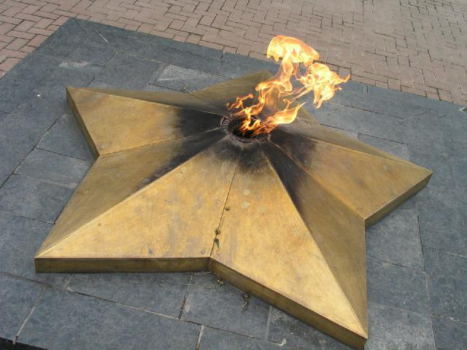
Хочется выразить благодарность за помощь при поиске материла о боевом пути и жизни И.Д. Ваничкина: руководителю Музея Боевой Славы поселка Авангард, Вострикову Николаю Сергеевичу, заместителю директора школы №47 г. Самары по воспитательной работе Наталье Валентиновне Вознюк, корреспонденту журнала «Самарские судьбы» Людмиле Белкиной, внучке
И.Д. Ваничкина Лидии Михайловне Булдыжевой.

Slide 27
Используемая литература и интернет-источники:
Белкина Л «Самарские судьбы»;
Иван Ваничкин. Живая легенда, №3 – 2009г.
2. М. Смакотин «От Дона до Берлина»; Воениздат, 1962г.
3. «Энциклопедический словарь биографий современников
“Вся Россия — XXI век”, Самарская область, книга II »;
Самара, Поволжский редакционно-издательский центр», 2003 год.
4. http://school-47.ru/about/vanichkin/
5. http://kids.samgd.ru/my_region/moi_zemlyaki/68976/
6. http://www.warheroes.ru/hero/hero.asp?Hero_id=5825
7.http://www.moments4comments.ru/static/uploaded/images/news/full/6364098181.png - георгиевские ленточки

